Slide 1


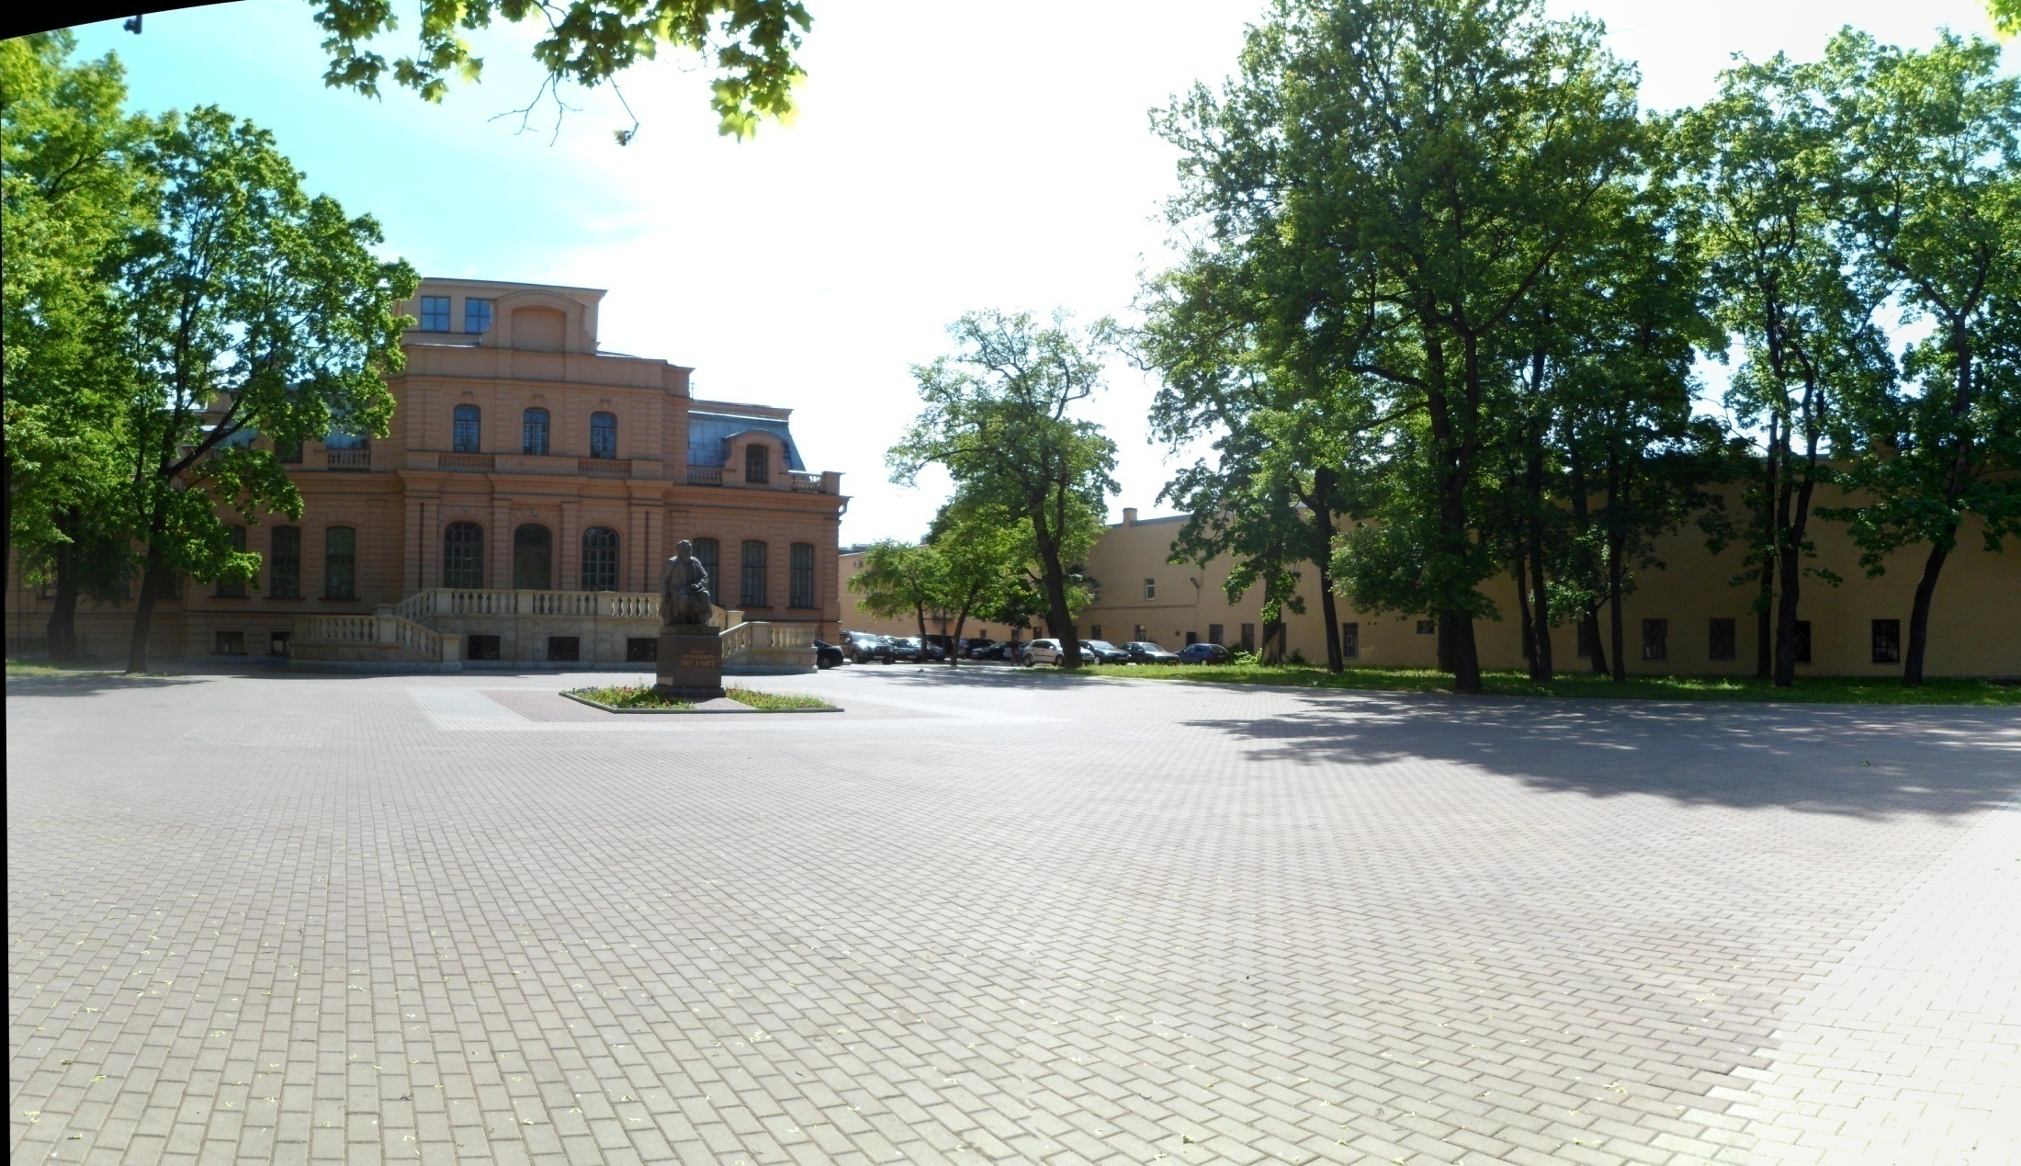
.
МИНИСТЕРСТВО СПОРТА
РОССИЙСКОЙ ФЕДЕРАЦИИ
НГУ имени П.Ф.Лесгафта,
Санкт- Петербург
ПЕДАГОГИЧЕСКОЕ НАСЛЕДИЕ
Петра Францевича Лесгафта
В ОБЛАСТИ ФИЗИЧЕСКОГО ОБРАЗОВАНИЯ ДЕТЕЙ ШКОЛЬНОГО ВОЗРАСТА:
ИСТОРИЯ И СОВРЕМЕННОСТЬ
1896 год
Высшие курсы
1919 год
Институт физического образования
1930 год
Институт физической культуры
1994 год
Академия физической культуры
2005 год
Университет физической культуры
  с 2008 года - Национальный государственный Университет физической культуры, спорта и здоровья
  имени П.Ф. Лесгафта, Санкт-Петербург
доктор педагогических наук, профессор Бакулев Сергей Евгеньевич
доктор педагогических наук, профессор Таймазов Владимир Александрович
доктор педагогических наук, профессор Курамшин Юрий Федорович

Slide 2
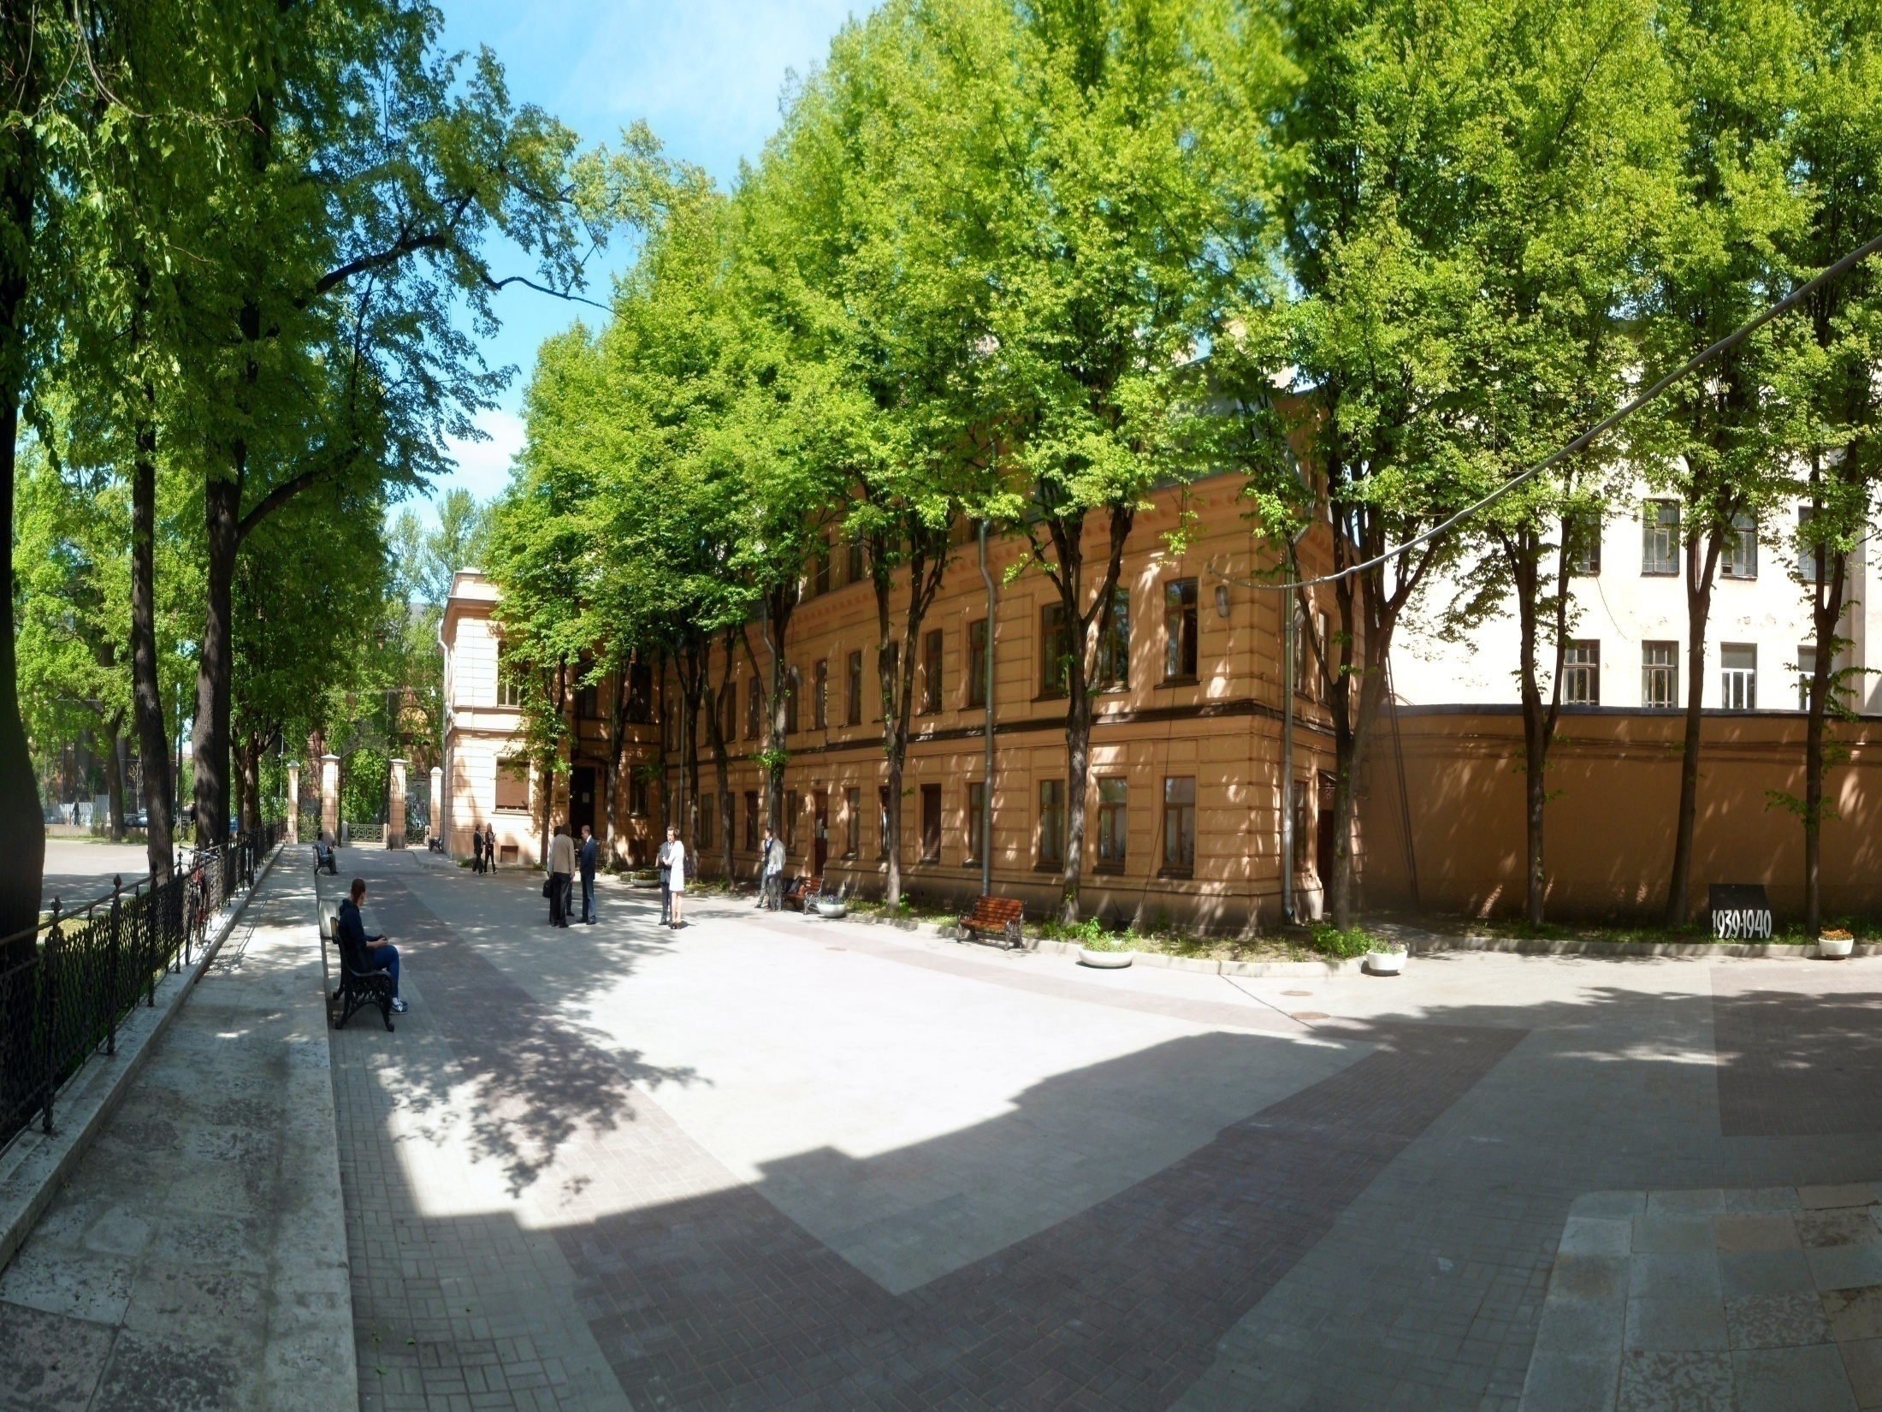
ТЕОРЕТИЧЕСКИЕ ПОЛОЖЕНИЯ, КОТОРЫЕ ЛЕГЛИ В ОСНОВУ СИСТЕМЫ ОБРАЗОВАНИЯ П.Ф. ЛЕСГАФТА
представления об «идеально нормальном» типе человека с гармоническим развитием всех его способностей, не только умственных, но и физических;
положение о целостности и единстве физических и психических процессов в организме человека во время мышечной деятельности;
признание в качестве общей цели образования подрастающего поколения «гармонического всестороннего развития деятельности человеческого организма»;
отрицание наследственной обреченности в развитии человека и утверждение решающей роли среды и воспитания;
утверждение, что в основе физического и умственного развития лежит закон упражнения как один из объективных факторов совершенствования физических и психических способностей человека.

Slide 3


Закон гармонии
«… только при гармоническом развитии всех органов организм человека в состоянии совершенствоваться и производить работу при наименьшей затрате материала и сил»
(из «Руководства по физическому образованию детей школьного возраста. Часть 1», с. 261)

Slide 4
Закон последовательности и постепенности
«Деятельность всех органов человеческого тела, а вместе с этим форма и объем их увеличивается, если они постепенно и последовательно возбуждаются к этому и если приход всех составных частей органов соответствует расходу...
Все, что упражняется, то развивается и совершенствуется, что не упражняется, то распадается и разрушается»
(из «Руководства по физическому образованию детей школьного возраста. Часть 1», с. 261)

Slide 5
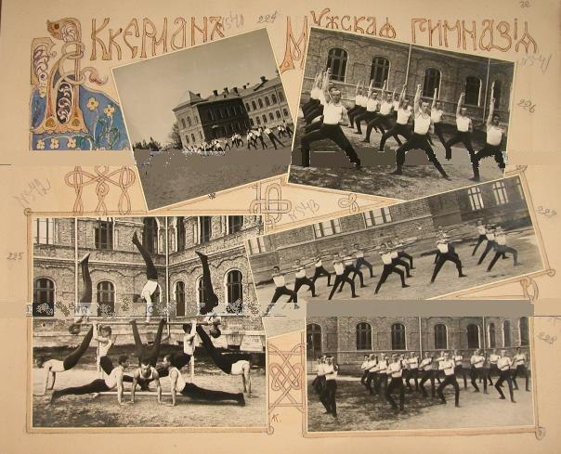

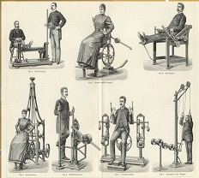
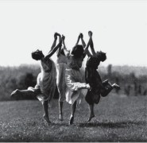
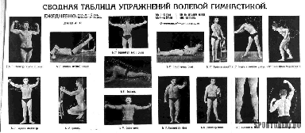
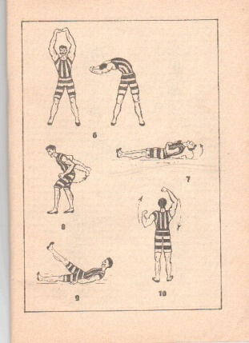
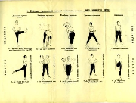
СОКОЛЬСКАЯ ГИМНАСТИКА (М. Тырш, XIX в.)
НЕМЕЦКАЯ ГИМНАСТИКА (турнен, Ф.Л. Янг)
ШВЕДСКАЯ ГИМНАСТИКА (XIX в. П. Линг, Я. Линг)
ФРАНЦУЗСКАЯ СИСТЕМА (Ж. ЭБЕР)
ИНДИВИДУАЛЬНЫЕ ГИМНАСТИЧЕСКИЕ СИСТЕМЫ Мюллера, Анохина, Прошека и других

Slide 6
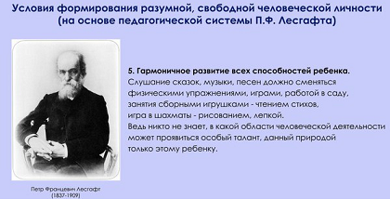
СОКОЛЬСКАЯ ГИМНАСТИКА
855 учебных заведений
ПЕДАГОГИЧЕСКАЯ СИСТЕМА ЛЕСГАФТА
405 учебных заведений
ШВЕДСКАЯ ГИМНАСТИКА
296 учебных заведений

Slide 7
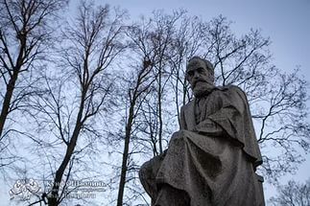
Основные целевые установки системы физического образования П.Ф. Лесгафта
научить «…сознательно производить наибольшую физическую работу или действовать изящно и энергично»;
научить «… сознательно управлять своими движениями»;
содействовать «укреплению оздоровления организма»;
развивать «формы тела и увеличивать физические силы организма занимающихся»;
развивать органы чувств;
воспитывать умственные, нравственные, волевые и эстетические качества личности.

Slide 8






6
МИНИСТЕРСТВО СПОРТА
РОССИЙСКОЙ ФЕДЕРАЦИИ
НГУ имени П.Ф.Лесгафта,
Санкт- Петербург

Slide 9
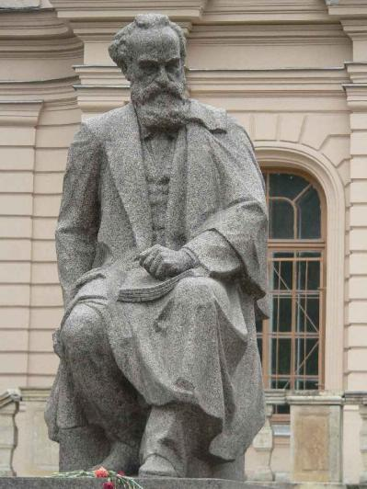
«…при выборе физических упражнений следует опираться не на внешние признаки физических упражнений или условия их организации, а на педагогические задачи…»
(из «Руководства по физическому образованию детей школьного возраста. Часть 1»)

Slide 10

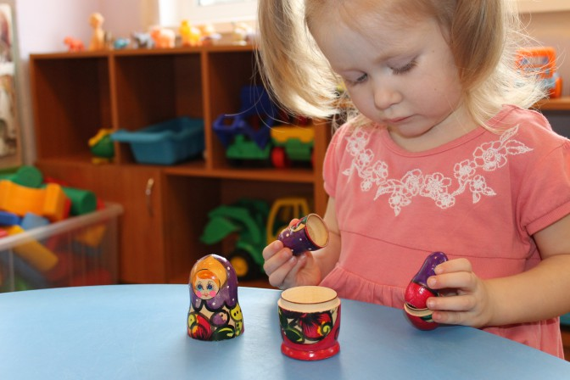
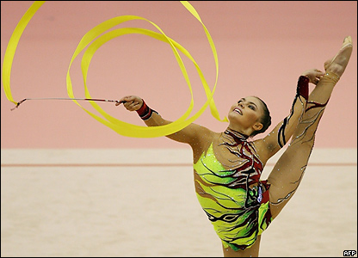
«…Обучение по слову заставляет занимающихся создать сначала мысленный образ разучиваемого двигательного действия, а потом проверить и уточнить созданный образ при практическом выполнении действия…»
Впервые в России П. Ф. Лесгафт научно обосновал необходимость использования методов слова при обучении двигательным действиям

Slide 11

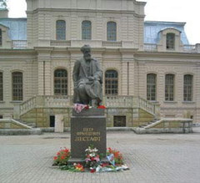

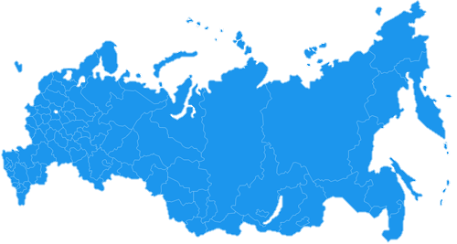
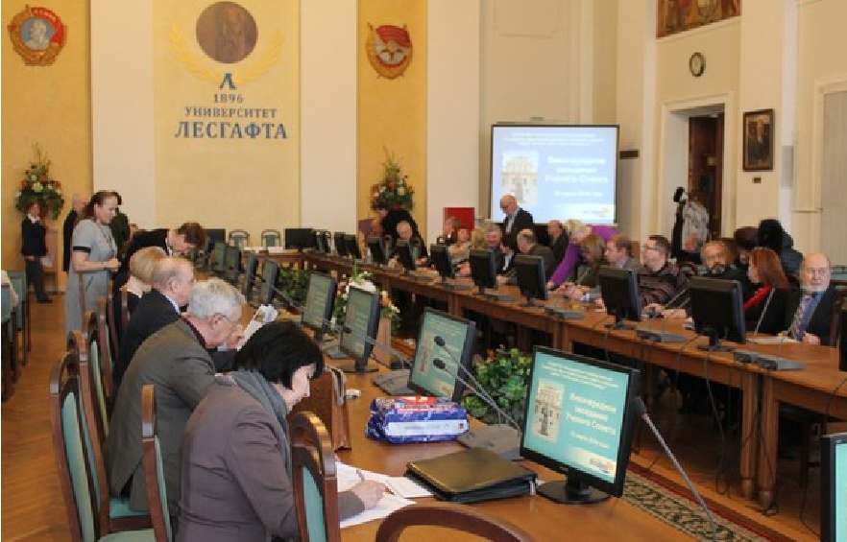

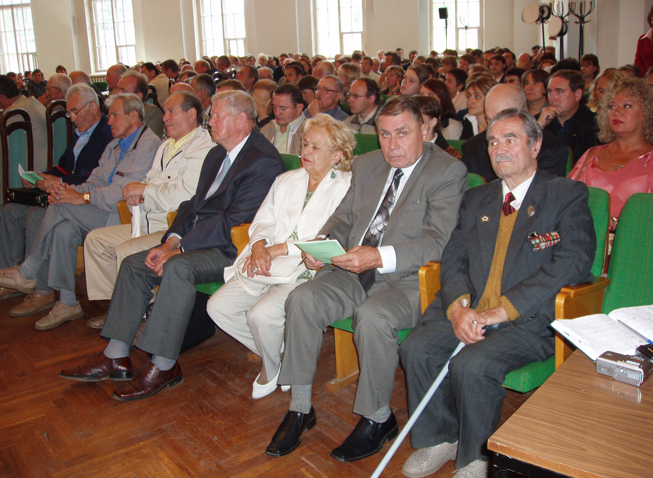
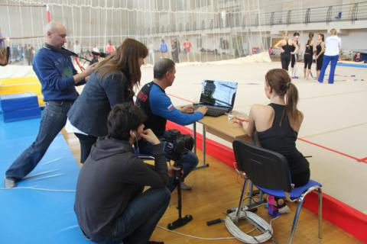
МИНИСТЕРСТВО СПОРТА
РОССИЙСКОЙ ФЕДЕРАЦИИ
НГУ имени П.Ф.Лесгафта,
Санкт- Петербург

Slide 12
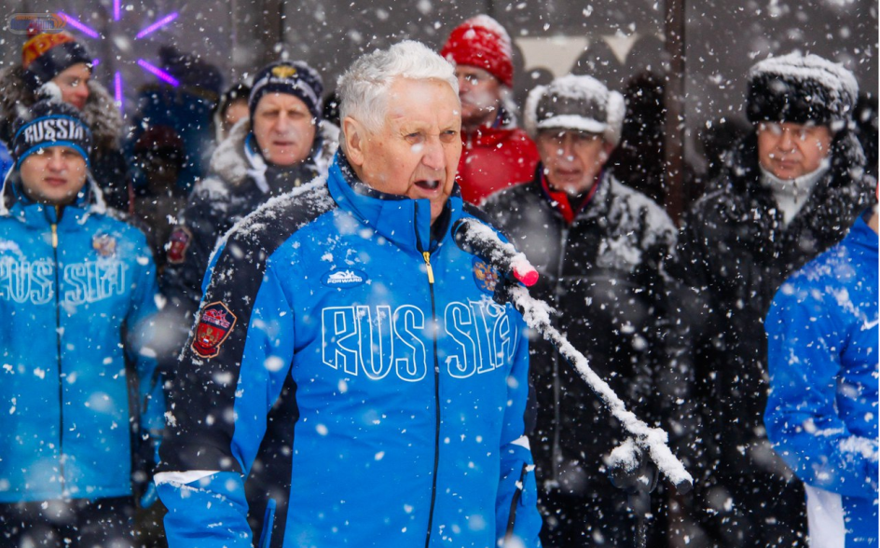
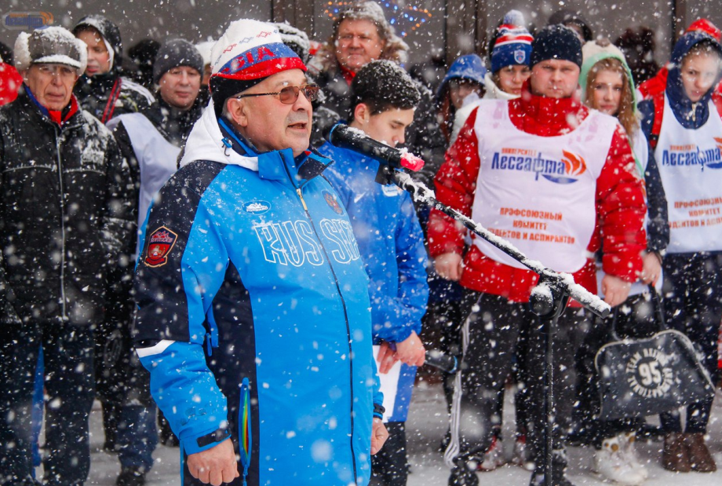
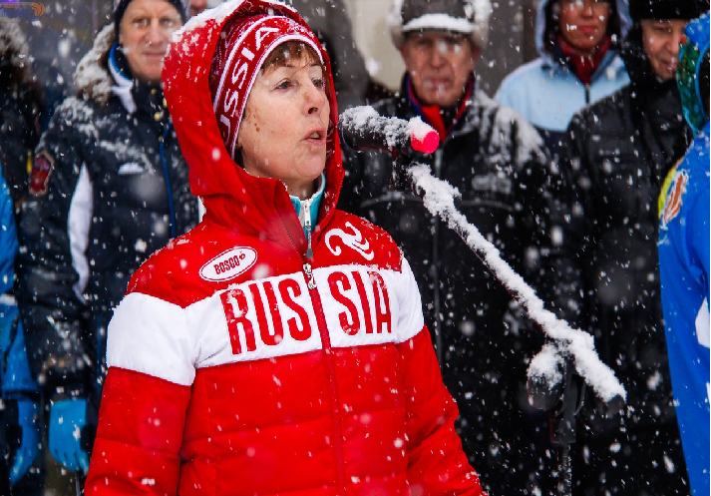
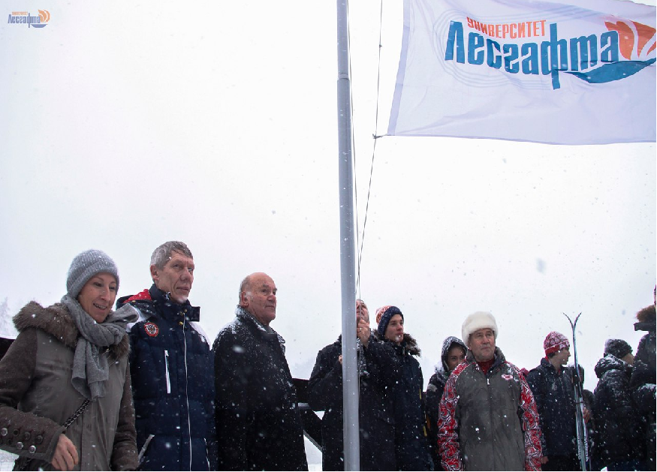
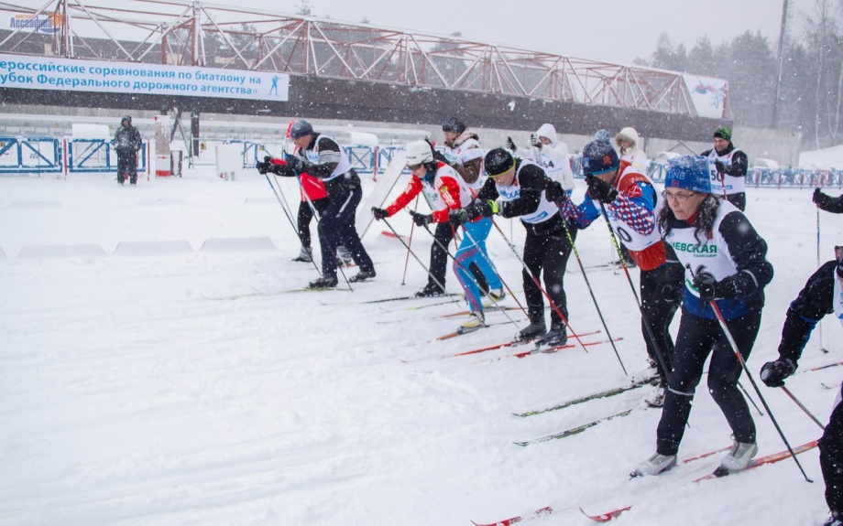
Тренерские и педагогические кадры
НГУ имени П.Ф.Лесгафта, Санкт- Петербург
МИНИСТЕРСТВО СПОРТА
РОССИЙСКОЙ ФЕДЕРАЦИИ
НГУ имени П.Ф.Лесгафта,
Санкт- Петербург

Slide 13
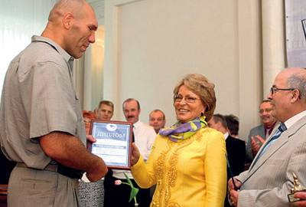
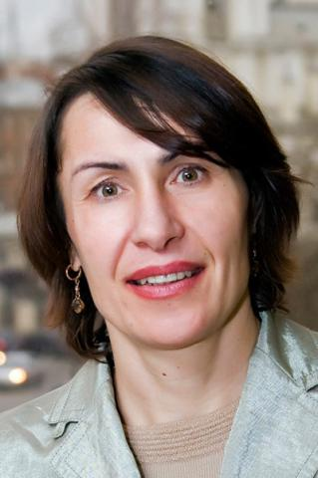
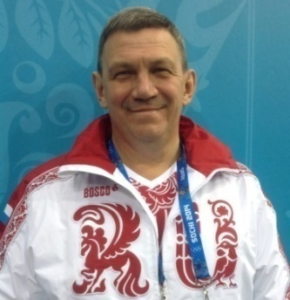
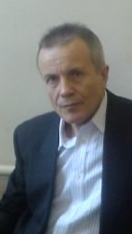
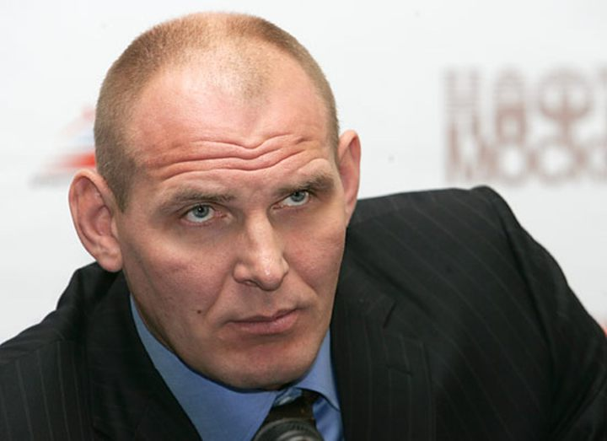
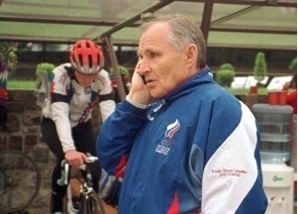
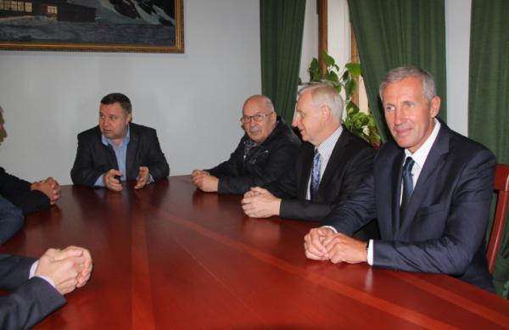
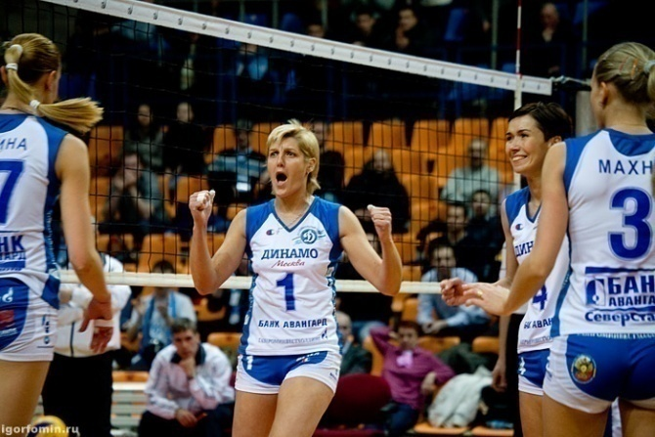
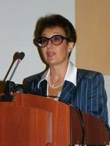
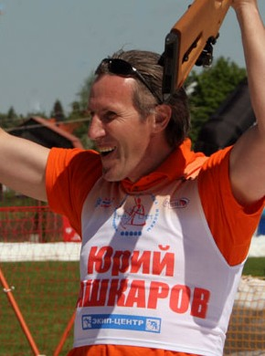
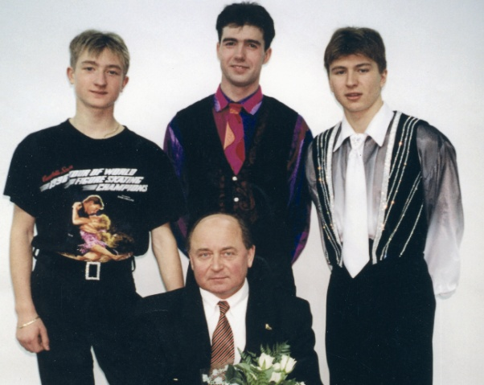
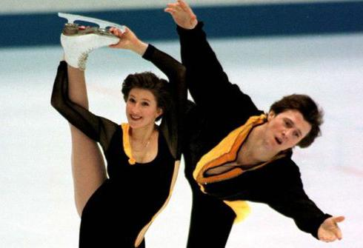
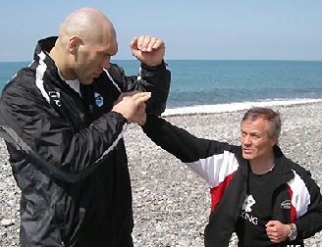
Тренерские и педагогические кадры
НГУ имени П.Ф.Лесгафта, Санкт- Петербург
МИНИСТЕРСТВО СПОРТА
РОССИЙСКОЙ ФЕДЕРАЦИИ
НГУ имени П.Ф.Лесгафта,
Санкт- Петербург

Slide 14
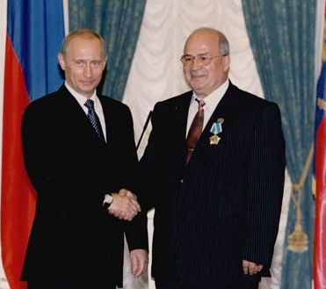
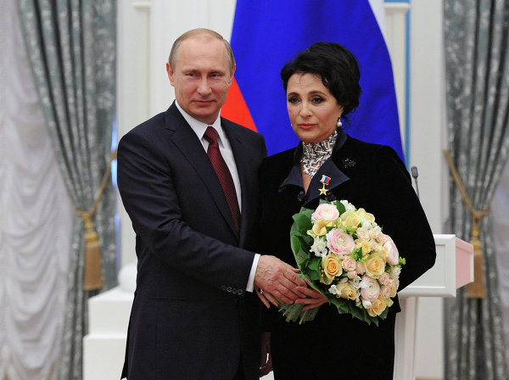
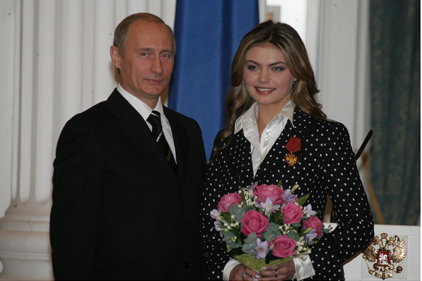
Тренерские и педагогические кадры
НГУ имени П.Ф.Лесгафта, Санкт- Петербург
МИНИСТЕРСТВО СПОРТА
РОССИЙСКОЙ ФЕДЕРАЦИИ
НГУ имени П.Ф.Лесгафта,
Санкт- Петербург

Slide 15
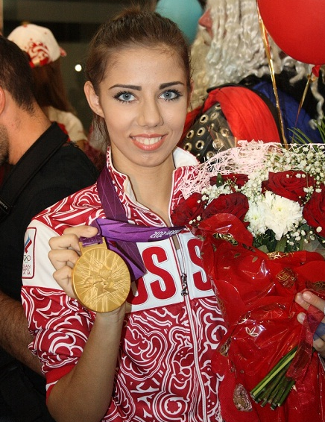
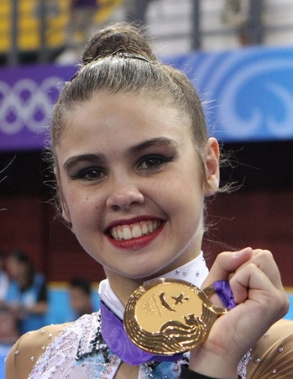
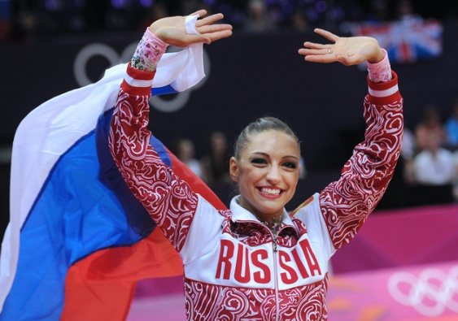
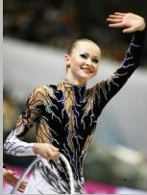
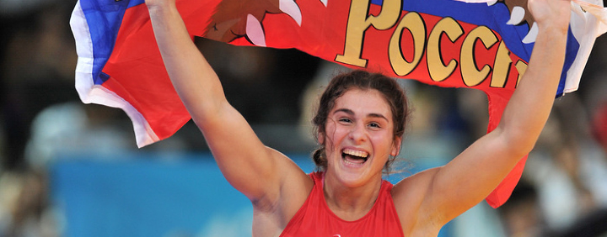
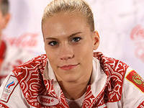
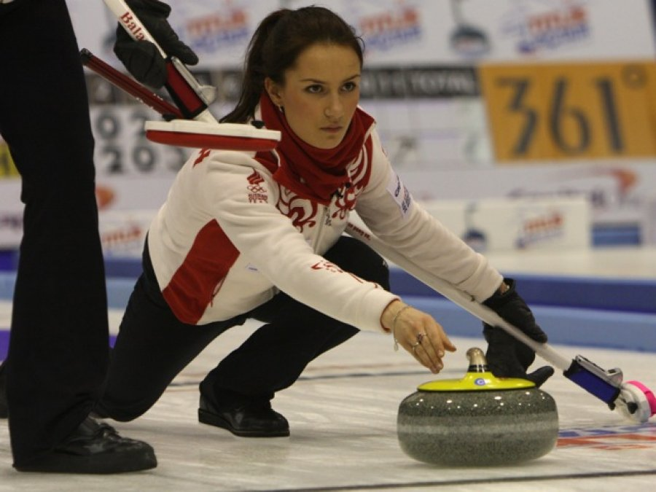
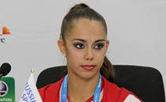
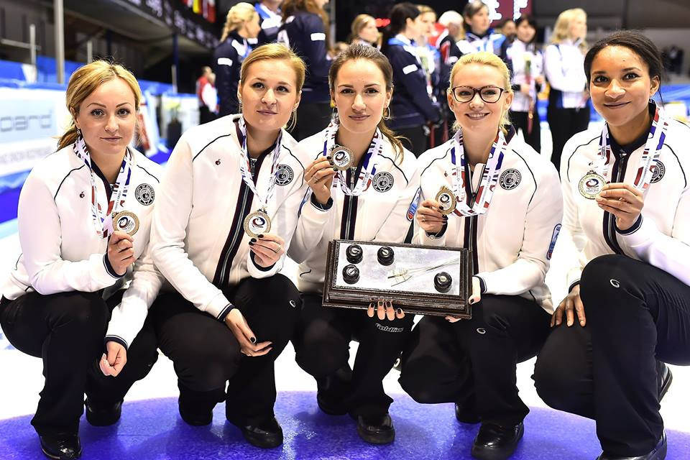
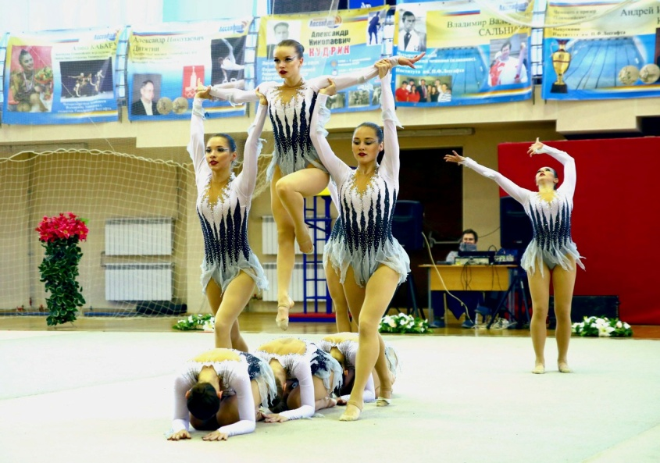
Студенты НГУ имени П.Ф.Лесгафта, Санкт- Петербург
МИНИСТЕРСТВО СПОРТА
РОССИЙСКОЙ ФЕДЕРАЦИИ
НГУ имени П.Ф.Лесгафта,
Санкт- Петербург

Slide 16
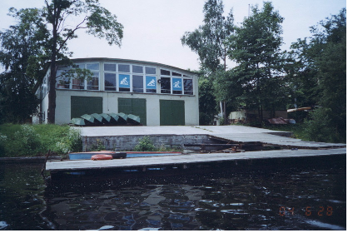





Гребная база
НГУ им. П.Ф. Лесгафта
УТЦ «Кавголово»
Манеж
НГУ им. П.Ф. Лесгафта
Стадион
им.Д.П.Пугачева-Ионова
Бассейн
НГУ им.П.Ф.Лесгафта
МИНИСТЕРСТВО СПОРТА
РОССИЙСКОЙ ФЕДЕРАЦИИ
НГУ имени П.Ф.Лесгафта,
Санкт- Петербург

Slide 17

МИНИСТЕРСТВО СПОРТА
РОССИЙСКОЙ ФЕДЕРАЦИИ
НГУ имени П.Ф.Лесгафта,
Санкт- Петербург

Slide 18
БЛАГОДАРЮ
ЗА ВНИМАНИЕ!

